Slide 1
Língua Portuguesa
9º ANO
Bom dia,turma
hoje vamos dar inicio aos conteúdos da Unidade 2

Slide 2
Orações subordinadas adjetivas
Oração subordinada adjetiva explicativa
é um esclarecimento sobre um dos termos da oração principal e por isso sua função sintática é de adjunto adnominal dessa oração.
a pontuação é um item essencial para sua classificação: as orações estão sempre entre vírgulas ou travessões.
Exemplo:
Oração subordinada adjetiva explicativa
(sintaticamente é um adjunto adnominal da oração anterior)
Os macacos, que estão doentes, foram transferidos para o hospital veterinário.
Oração principal

Slide 3
Estas orações valem por adjetivos e funcionam como adjunto adnominal do substantivo a que se referem. Assim, no período: O professor elogiou os alunos que participaram. A oração adjetiva que participaram está acrescentando ao substantivo os alunos, a mesma ideia que poderia ser expressa pelo adjetivo participantes:
● O professor elogiou os alunos participantes. (adjunto adnominal).
● O professor elogiou os alunos / que participaram (oração adjetiva).
● A água é um líquido incolor.
● A água é um líquido / que não tem cor.
As orações adjetivas são principiadas pelos pronomes relativos que, o qual (com suas flexões), quem, cujo (com suas flexões), quanto (com suas flexões), onde e como – por intermédio dos quais se prendem a um substantivo:
● Era ela / quem mais participava.
● A cidade / onde moro é pouco poluída.
● Há palavras / cuja origem é obscura.

Slide 4
Orações subordinadas adjetivas
Oração subordinada adjetiva restritiva
restringe o significado de um dos termos da oração principal e, por isso, sua função sintática é de adjunto adnominal dessa oração.
a oração subordinada adjetiva restritiva não fica entre vírgulas.
Exemplo:
A informação dada é que apenas os macacos doentes foram transferidos para o hospital veterinário.
Oração subordinada adjetiva restritiva
(sintaticamente é um adjunto adnominal da oração anterior também)
Os macacos que estão doentes foram transferidos para o hospital veterinário.
Oração principal

Slide 5
Explicativas – explicam ou esclarecem, à maneira de aposto, o termo antecedente (substantivo ou pronome) acrescentando-lhe uma informação:
● Deus, que é nosso pai, nos salvará.
● Roberto, que nasceu rico, acabou na miséria.
● Ele tem amor as plantas, que cultiva com carinho.
Tendo em vista os exemplos observados, é de regra separar por vírgulas (ou travessões) a oração explicativa.
Restritivas – tem por objetivo restringir, limitar, reduzir a significação do termo antecedente. Em razão disso, não pode ser suprimida, sob a pena de a oraçãoi principal ficar prejudicada em sua compreensão:
● Pedra / que rola / não cria limo.
A oração adjetiva do exemplo restringe a categoria de pedras: não são todas as pedras que não criam limo, mas só as que rolam.
● Os pecadores / que se arrependem / alcançam o perdão de Deus.

Slide 6
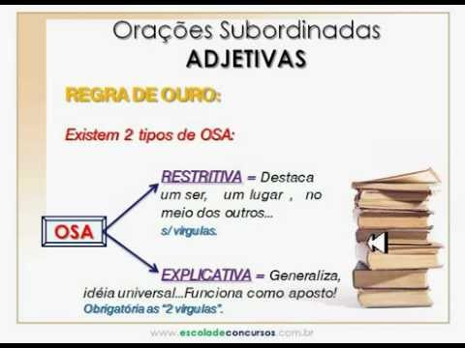

Slide 7
Agora resolva
As alternativas que apresentam orações subordinadas adjetivas restritivas são:
a) ( ) A irmã, que era cega, foi à festa com ele.
b) ( ) Essa cantora de que falo era uma mulher otimista e batalhadora.
c) ( ) Meu esposo, que sempre me apoiou, merece todo meu amor.
d) ( ) Gosto de ver o galo cantando de manhã.
e) ( ) Pedro, que era advogado, chegou para defendê-lo das acusações.
A única alternativa que possui uma oração subordinada adjetiva explicativa é:
a) ( ) Lá no porto estava um navio que apitava.
b) ( ) Gosto de ouvir os pássaros a cantar de tarde.
c) ( ) Este é o cão treinado pelo meu filho.
d) ( ) As crianças que brincam ao ar livre são mais felizes.
e) ( ) Os cães, que são animais domésticos, necessitam de muitos cuidados.
s

Slide 8
Atividade de casa
Releiam e resolvam as atividades do livro de Português:
páginas 104 a 106.

